Slide 1

2026体育单招
英语集训（一）

Slide 2

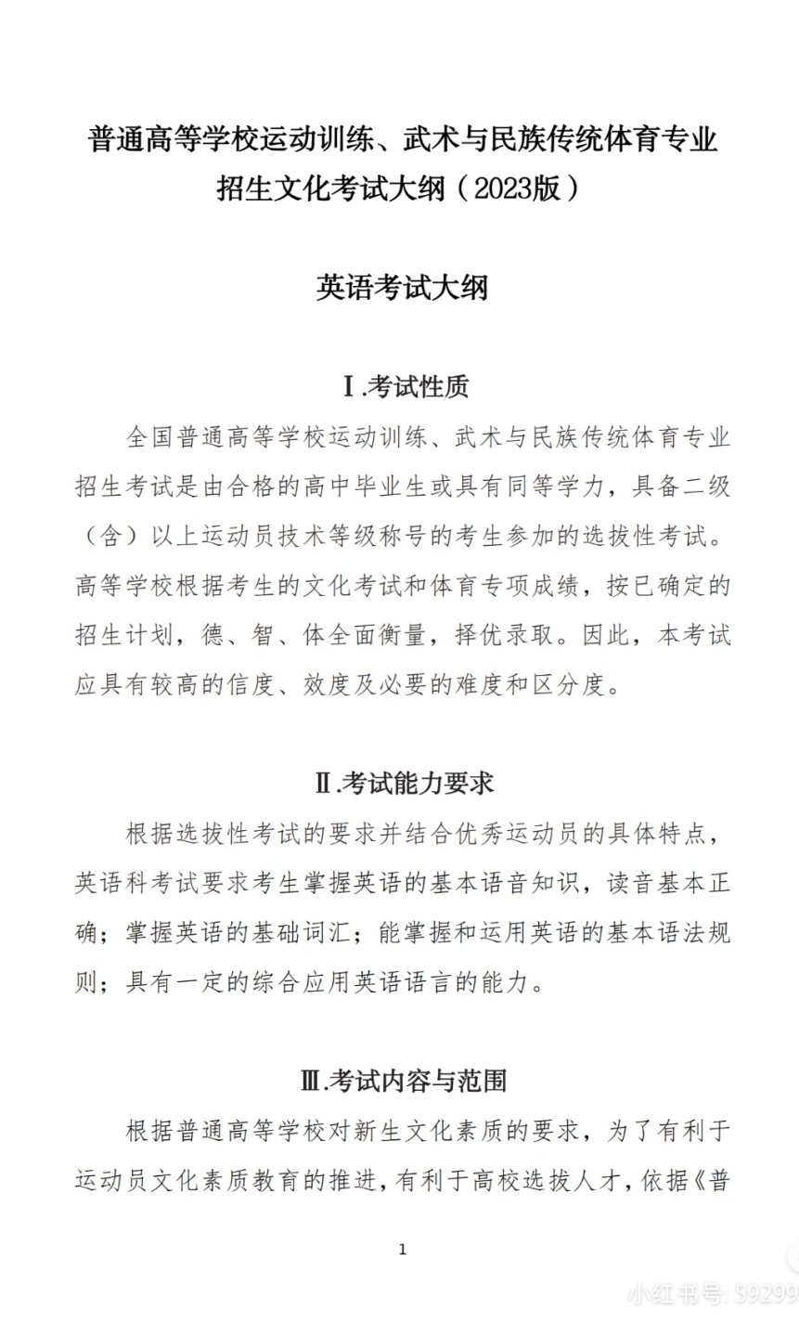
2026

Slide 3
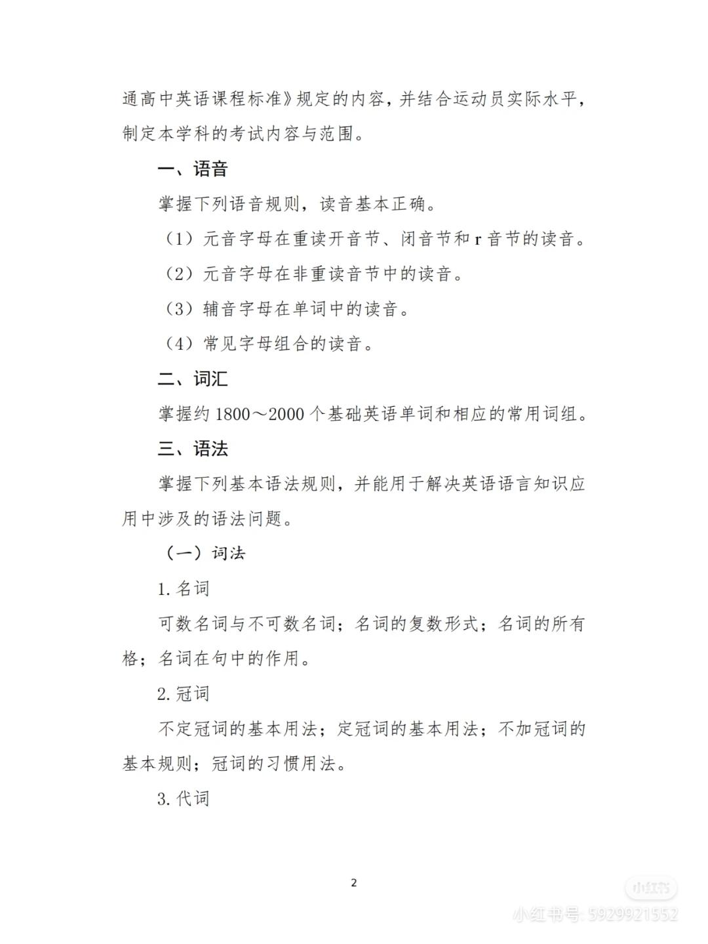
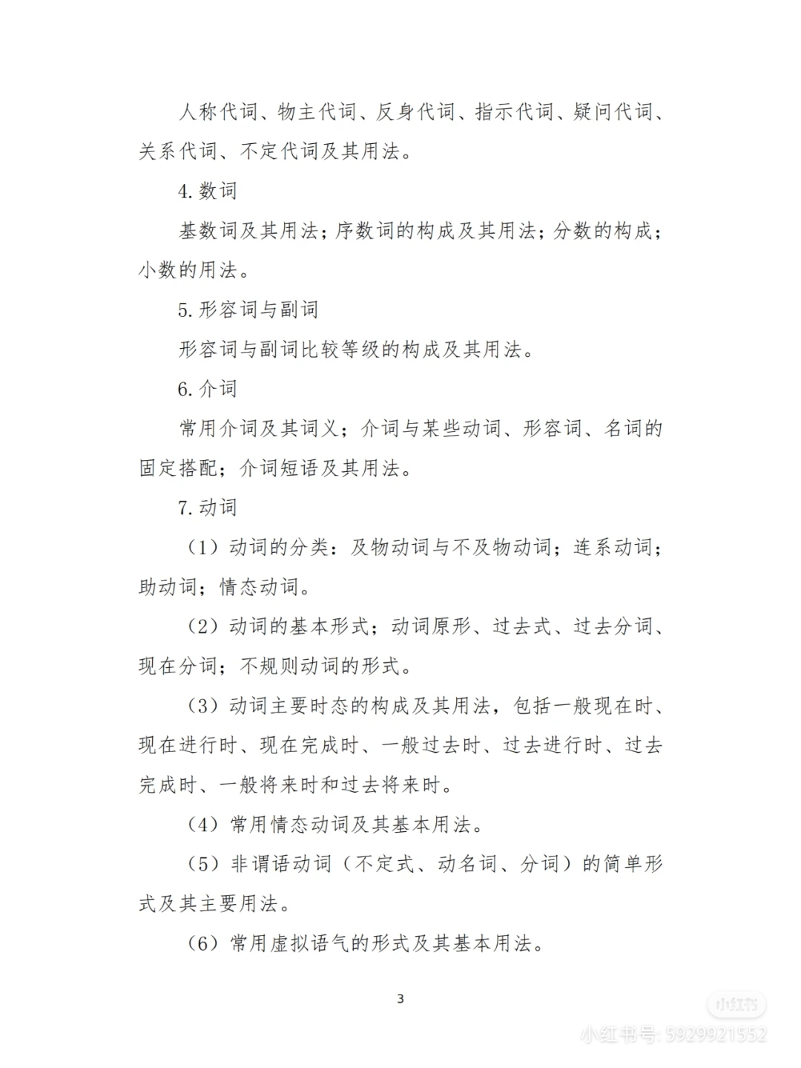

Slide 4
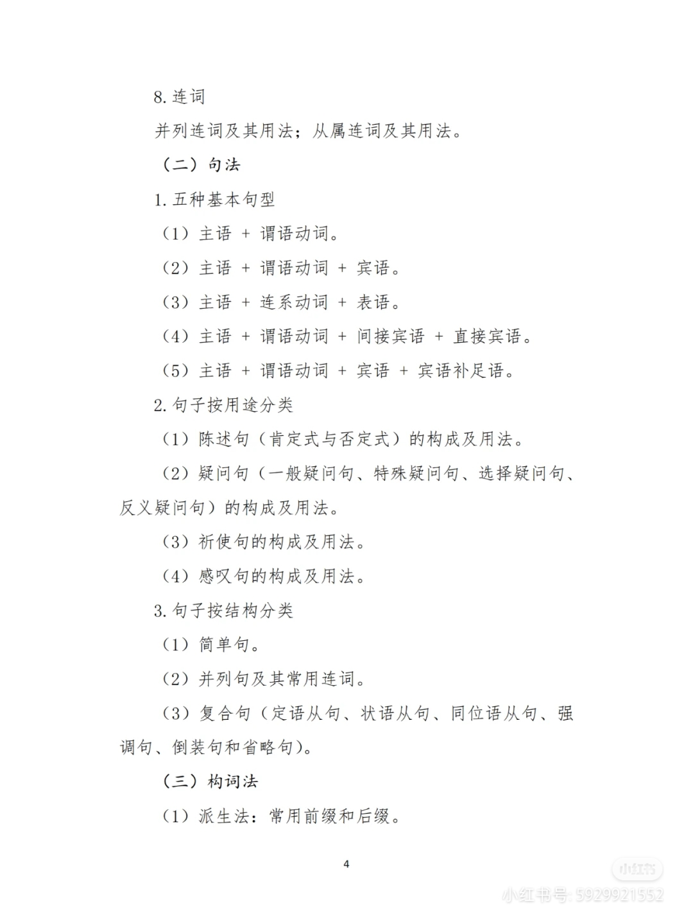
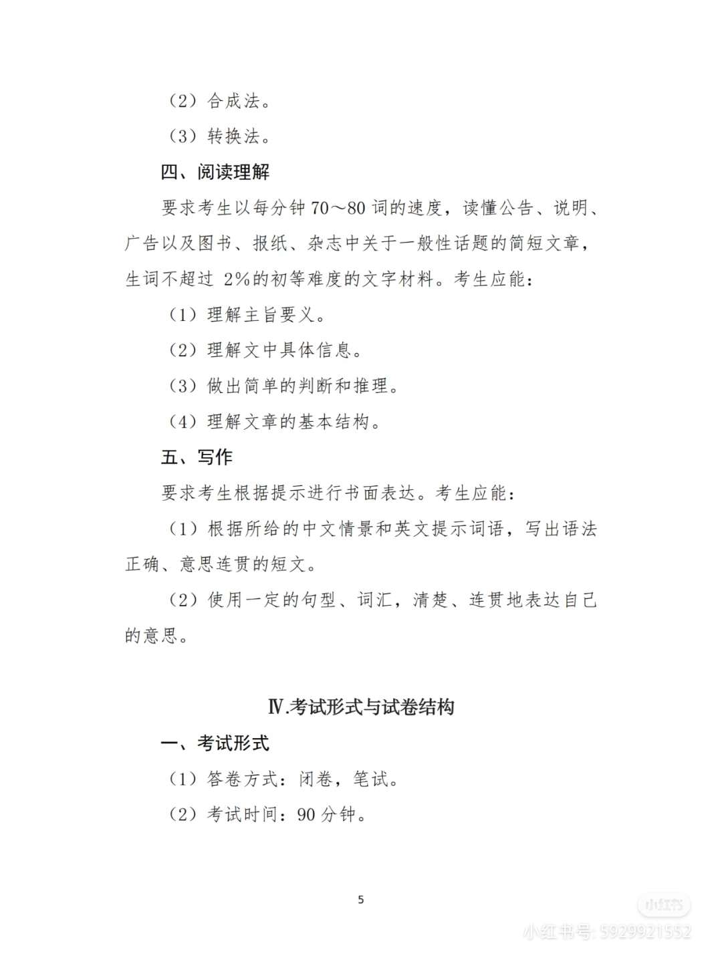

Slide 5
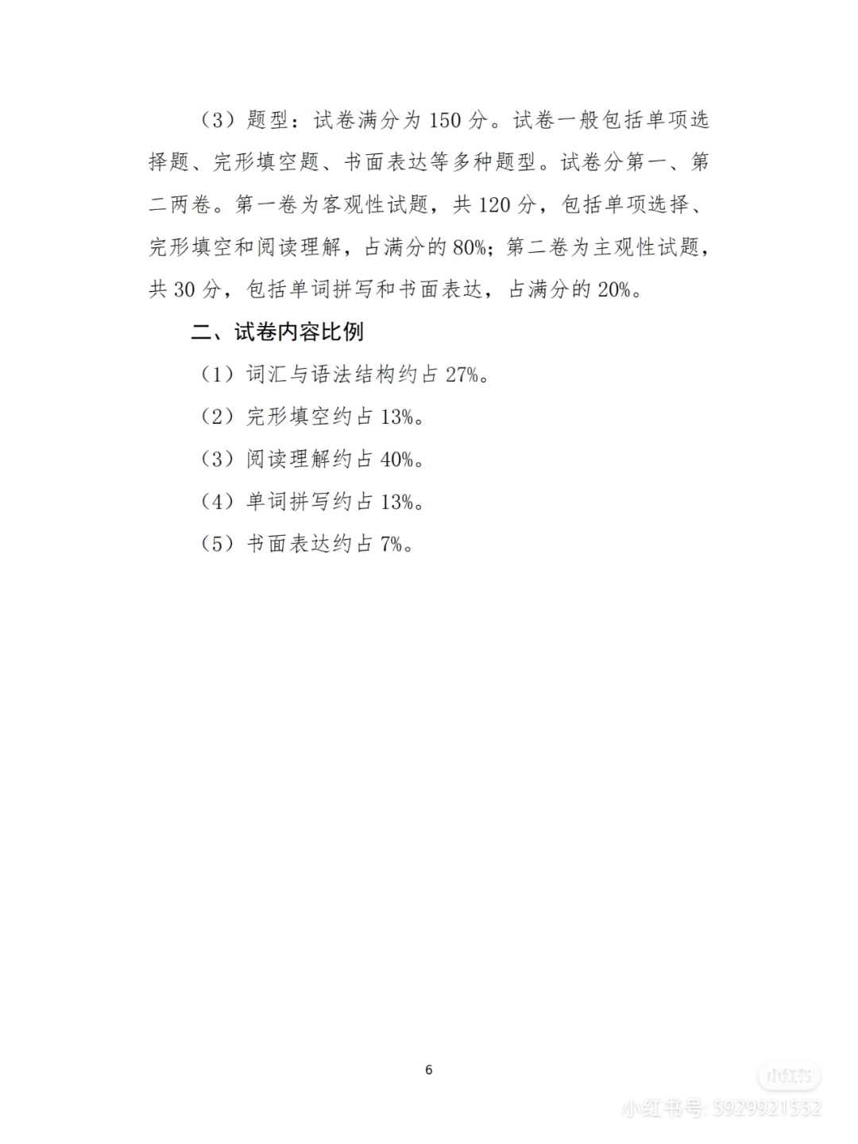

Slide 6
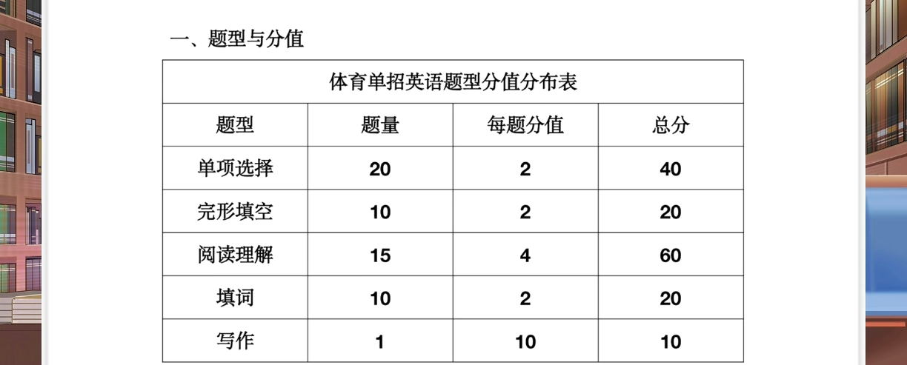

Slide 7
单选:
单招英语每年必考语法：时态、从句、情景交际、情态动词、不定代词、非谓语、副词、介词、连词、动词。其中难度较大的语法有：时态、名词性从句和定语从句、非谓语。
时态的难度来源于记忆任务庞大。因为每个时态都有大量的标志词需要记忆且每个时态下都涉及到不同的动词变形，所以需要学生做大量的习题来巩固这方面的知识。
从句和非谓语的难度则来源于对句子成分的分析。学生需要学会单词的词性，分析句子的成分。

Slide 8
完形填空
大多是记叙文，且情节较为曲折离奇，
脱离现实。学生在理解文章大义上有一定的难度。所以在平时的训练中，要让学生多接触故事性的文章，培养学生的猜词能力以及理解故事的能力。
□ 近几年来，完形填空依然以记叙文为主，字数在180~260之间，选项主要考查名词和动词辨析。但是无论是从词汇的难度还是从长难句的数量上，还是故事的曲折程度上来看，近几年来完形的难度有所降低。

Slide 9
阅读理解
近几年来，单招英语阅读题的难度大致维持一个比较稳定的水平。
阅读题型非常固定：细节理解题、猜测词义题、情感态度题、标题（主旨大意）题。
其中难度较大的题型有：猜测词义题、标题（主旨大意题。
猜测词义题需要学生不仅能理解生词所在的这个句子，而且要理解这个句子前后文的意思，涉及到的词汇较多，所以学生必须要有大量的词汇积累，也要注意同义词（组）间的替换。
主旨大意题：对于一些总一分或分一总的文章来说，主旨大意题只需要学生关注文章的首尾段即可。但是对于一些记叙文，就需要学生通读文章后自己来总结，这就大大增加了难度，所以在平时的训练中还是要不断地培养学生的猜词能力以及理解故事的能力。

Slide 10
单词拼写
与前几年相比，2024年单词拼写难度大幅下降， 考查的单词都是比较基础的小初词汇，让人出乎预料。例如：purple、safe、stamp。所以平时一定要注重基础词汇的积累。

Slide 11
作文
 | 2024 | 2023 | 2022 | 2021 | 2020 | 2019
 | 自荐乒乓球教练 | 介绍游学项目 | 介绍有关春节的风俗和习惯。 | 通知篮球赛改期。 | 欢迎足球队新来的教练。 | 介绍五一假期是如何度过的。
近几年的作文大体可以归为两类： 介绍信和通知信。万变不离其宗，只要学生在书信的模板上扩充内容即可。

Slide 12
核心考点（一） 名词

Slide 13
[考点归纳]
考点一 名词的数
1.可数名词的复数
(1)规则变化:一般在单数形式后面加-s或-es。
规则 |  | 例词
一般在词尾加-s |  | map—maps,sea—seas,girl—girls,day—days
以s,x,ch,sh结尾的名词后加-es |  | class—classes,box—boxes,watch—watches, dish—dishes
以-f或 -fe结尾 的词 | 变-f和-fe为v再加-es | leaf—leaves,thief—thieves,knife—knives,half—halves,loaf—loaves,wife—wives,shelf—shelves
 | 加-s | belief—beliefs,chief—chiefs,proof—proofs, roof—roofs

Slide 14
规则 |  | 例词
以辅音字母加y结尾的名词,变y为i加-es |  | party—parties,family—families,story—stories,city—cities
以元音字母加y结尾的名词,或专有名词以y结尾的,加-s |  | toy—toys,boy—boys,day—days,ray—rays,Henry—Henrys
以辅音字母加-o结尾的名词 | 一般加-es | hero—heroes,potato—potatoes,tomato—tomatoes
 | 不少外来词加-s | piano—pianos,photo—photos,kilo—kilos
 | 两者皆可 | zero—zeros/zeroes volcano—volcanos/volcanoes mosquito—mosquitos/mosquitoes
以元音字母加-o结尾的名词加-s |  | radio—radios,bamboo—bamboos,zoo—zoos
以-th结尾的名词加-s |  | truth—truths,mouth—mouths,month—months,path—paths

Slide 15
(2)不规则变化
规则 | 例词
改变名词中的元音字母或其他形式 | man—men,woman—women,foot—feet,goose—eese, mouse—mice
单复数相同 | species,sheep,deer,series,means,works,fish,li,yuan,jin
只有复数形式 | ashes,trousers,clothes,thanks,goods,glasses,compasses,contents
一些集体名词总是用作复数 | people,police,cattle,staff
部分集体名词既可以作单数(整体)也可以作复数(成员) | audience,class,family,crowd,couple,group,committee,government,population,crew,team,public,enemy,party
复数形式表示特别含义 | customs(海关),forces(军队),times(时代),spirits(情绪),drinks (饮料),sands(沙滩),papers(文件,报纸),manners(礼貌),looks(外表),brains(头脑智力),greens(青菜),ruins(废墟)

Slide 16
规则 |  | 例词
表示 “某国 人” | 加-s | Americans,Australians,Germans, Greeks,Swedes,Europeans
 | 单复数同形 | Swiss,Portuguese,Chinese,Japanese
 | 以-man或-woman结尾的改为-men,-women | Englishmen,Frenchwomen
合成 名词 | 将主体名词变为复数 | sons-in-law,lookers-on,passers-by,story-tellers,boy friends
 | 无主体名词时将最后一部分变为复数 | grown-ups,housewives,stopwatches
 | 将两部分变为复数 | women singers,men servants

Slide 17
2.不可数名词
(1)一般情况
用法 | 词尾不能加-s,作主语时谓语动词用第三人称单数形式
类别 | 包括抽象名词、物质名词和专有名词
例词 | fun,advice,weather,progress,information,bread,butter,baggage,clothing, equipment,furniture,homework,juice,luggage,luck,music,milk,meat,production,permission,practice,thought,rubber,rice,soup,wealth,health,wood,English, America

Slide 18
(2)特殊情况
[C]可数、[U]不可数含义不同 | work工作[U],作品、著作[C] glass玻璃[U],杯子[C],眼镜[pl.] room空间[U],房间[C] paper纸[U],报纸、文件、试卷[C]

Slide 19
抽象名词 具体化 | beauty美、美丽[U],beauty美人、美丽的东西[C] experience经验[U],experience经历[C] surprise吃惊、惊奇[U],surprise令人吃惊的人或事[C] pleasure愉快、高兴[U],pleasure乐事、乐趣[C] pride骄傲[U],pride令人骄傲的人或事[C] reality实际[U],reality实现的事、现实[C] honor荣誉、信誉[U],honor光荣的人或事[C] success成功[U],success成功的人或事[C] failure失败[U],failure失败的人或事[C] comfort安危、舒适[U],comfort令人安慰的人或事[C] promise希望、前途、出息[U],promise允诺、诺言[C] danger危险[U],danger可能引起危险的人或物[C] attraction 吸引[U],attraction 有吸引力的人或事物[C]

Slide 20
考点二 名词的所有格
1.’s所有格的构成
单数名词在末尾加’s |  | the boy’s father,Jack’s book,her son-in-law’s photo
复数名词 | 一般在末尾加’ | the teachers’ room,the twins’ mother
 | 不规则复数名词后加’s | the children’s toys,women’s rights
以s结尾的人名所有格加’s或者’ |  | Dickens’ novels,Charles’s job,the Smiths’ house
表示各自的所有关系时,各名词末尾均须加’s |  | Japan’s and America’s problems,Jane’s and Mary’s bikes
表示共有的所有关系时在最后一词末加’s |  | Japan and America’s problems,Jane and Mary’s father
表示“某人家”“店铺”,所有格后名词省略 |  | the doctor’s,the barber’s,the tailor’s,my uncle’s

Slide 21
2.’s所有格的用法
表示时间 | today’s newspaper,five weeks’ holiday
表示自然现象 | the earth’s atmosphere,the tree’s branches
表示国家、城市等地方的名词 | the country’s plan,the world’s population,China’s industry
表示工作群体 | the ship’s crew,the majority’s view,the team’s victory
表示度量衡及价值 | a mile’s journey,five dollars’ worth of apples
与人类活动有特殊关系的名词 | the life’s time,the play’s plot
某些固定词组 | a bird’s eye view(鸟瞰,俯视),a stone’s throw(很短的距离,不远处),at one’s wit’s end(不知所措)

Slide 22
3.of所有格的用法
用于无生命的东西 | the legs of the chair,the cover of the book
用于有生命的东西,尤其是有较长定语时 | the classrooms of the first-year students
用于名词化的词 | the struggle of the oppressed

Slide 23
专项训练 巩固提升

Slide 24
2013-2024年体育单招考试名词考点分布情况
2024年 | 0
2023年 | 0
2022年 | 0
2021年 | 0
2020年 | 0
2019年 | 1
2018年 | 1
2017年 | 1
2016年 | 1
2015年 | 1
2014年 | 0
2013年 | 0
考点分析：名词的考法比较单一，主要考查在特定语境下名词词意的辨别， 只要单词认识，基本上就能把题做对，这部分学习主要是词汇的积累，这对于后面的完形填空和阅读理解的成绩的提升也有很大的帮助。 对于体育单招学生来说，词汇是第一难关，所以一定要在词汇的积累上下功夫，这样才能取得理想的成绩。

Slide 25
（2019年） As a patient, you should listen to the doctor's ___________and act on it. A. notice B. talk C. advice D. solution
答案：C 解析：考查名词辨析。A. notice 通知，注意到 B. talk谈话 C. Advice D. solution 解决办法。句意：作为一名病人，你应该听从医生的建议并执行它。根据句意可知，答案为C
（2018年）The fact that he's eating more is a_____________ that he's feeling better. A. mark B. sign C. proof D. notice
答案：B 解析：考查名词辨析。句意：他吃得更多这一事实是一个他正在感觉更好的一个迹象。A. 记号，成绩，B. 迹象，符号，指示牌，C. 证明，D. 通知，注意。根据句意可知答案为B

Slide 26
核心考点（二） 冠词

Slide 27
考点三 不定冠词a/an的用法
1.一般情况
指一类人或事,相当于a kind of | A plane is a machine that can fly.
第一次提及某人、某物 | A boy is waiting for you.
表示“每一”,相当于every,one | We study eight hours a day.
表示“相同”,相当于the same | We are nearly of an age.
用于人名前,表示不认识此人或与某名人有类似性质的人或事 | A Mr Smith came to visit you when you were out. That boy is rather a Lei Feng.
用于quite,rather,many,half, what,such之后 | This room is rather a big one.
用于so (as,too,how)+形容词之后 | She is as clever a girl as you can wish to meet.

Slide 28
2.固定搭配
all of a sudden突然;as a matter of fact事实上;once a week每周一次;at a loss不知所措,茫然;be on a visit参观,拜访;be/go on a diet节食;give sb.a lift让某人搭便车;have a gift for...在……方面有天赋;have a good time玩得开心;have a word with...与……谈话;in a hurry匆忙地;in a way从某种意义上说;make a living谋生;take a walk散步;take an interest in...对……感兴趣;take/have a rest休息一会儿;a couple of两三个; a bit一点; once upon a time从前;many a time许多次

Slide 29
考点四 定冠词the
1.一般情况
表示某一类人或物 | The horse is a useful animal.
用于世上独一无二的事物名词前 | the universe,the moon,the Pacific Ocean
表示说话双方都了解的或上文提到过的人或事 | Would you mind opening the door?
用于乐器前面 | play the violin,play the guitar
用于形容词和分词前表示一类人 | the rich,the living,the wounded

Slide 30
表示“一家人”或“夫妇” | the Greens,the Wangs
用于序数词或形容词、副词比较级、最高级前 | He is the taller of the two children.
用于国家、党派等以及江、河、湖、海、山川、群岛的名词前 | the United States,the Communist Party of China,the West Lake
用于表示发明物的单数名词前 | The compass was invented in China.
在逢十的复数数词之前,指世纪的某个年代 | in the 1990s
用于表示单位的名词前 | I hired the car by the hour.
用于方位名词、身体部位名词以及表示时间的词组前 | He patted me on the shoulder.

Slide 31
2.固定搭配
at the moment此刻,目前;at the same time同时;by the way顺便说一下;on the spot当场;make the best/most of...充分利用……;in the distance在远处;in the end最终;in the habit of有……的习惯;the other day前几天;on the one hand...,on the other hand...一方面……,另一方面……;to the point中肯,切题

Slide 32
考点五 零冠词
1.一般情况
专有名词、物质名词、抽象名词、人名地名等名词前 | Peking University,Jack,China,love,air
名词前有this,my,whose,some,no,each,every等限制 | I want this book,not that one./ Whose purse is this?
季节、月份、星期、节假日、一日三餐前 | March,Sunday,National Day,spring
表示职位、身份、头衔的名词前 | Lincoln was made President of America.
学科、语言、球类、棋类名词前 | He likes playing football/chess.
与by连用表示交通工具的名词前 | by train,by air,by land
以and连接的两个相对的名词并用时 | husband and wife,knife and fork,day and night
表示泛指的复数名词前 | Horses are useful animals.

Slide 33
2.固定搭配
in fact事实上;for example例如;in danger在危险中;with pleasure高兴地;in time及时;in fear恐惧地;at work在上班;at dinner在吃饭;after school放学后;at first起初;at last最终;by hand手工做的;pay attention to注意;set fire to放火;take pride in以……为豪;take care of照顾;take office就职;take part in参加;in town在城里;keep...in mind牢记;in trouble处在麻烦中;on foot步行;leave word留言;on time按时;catch sight of看见;do harm to对……有害;lose weight减肥

Slide 34
专项训练 巩固提升

Slide 35
2011-2022年体育单招考试冠词考点分布情况
年份 | 冠词
2022年 | 1
2021年 | 0
2020年 | 1
2019年 | 0
2018年 | 0
2017年 | 0
2016年 | 0
2015年 | 0
2014年 | 1
2013年 | 1
2012年 | 1
2011年 | 0
考点分析：从2015到2021年只考过一次，但是却是出现在2020年，而2021年没有考，说明冠词不是每年的必考内容，但是2022年2023年均考过一次，明年考查代词的可能性还是比较大的。

Slide 36
2013-2024年体育单招考试冠词考点分布情况
年份 | 冠词
2024年 | 0
2023年 | 1
2022年 | 0
2021年 | 0
2020年 | 1
2019年 | 0
2018年 | 0
2017年 | 0
2016年 | 0
2015年 | 0
2014年 | 1
2013年 | 1
考点分析：从2015到2021年只考过一次，但是却是出现在2020年，而2021年没有考，说明冠词不是每年的必考内容，但是2022年2023年均考过一次，明年考查代词的可能性还是比较大的。

Slide 37
（2022年）I just bought _________new shirt and some new shoes. The shirt was quite expensive, but _________shoes weren’t. A. the…/ B. a…the C. the…/ D. a…/
答案：B 解析：考查冠词用法。 根据句意“我只买了一件新衬衣和几双新鞋子。衬衣很贵, 但是鞋子不贵”可知，第一个空表示泛指, 第二个空特指上文提到过的鞋子, 故正确答案为B
（2013年）Nearly all of ________ young people interviewed believed that hard work was ________key to success.
A./; the B. /; a C. a; / D. the; the
答案：D
解析：考查冠词用法。句意：并不是所有被采访的年轻人都相信努力工作是成功的关键。因为all of +the+名词复数，所以第一空填the，可排除ABC，故正确答案为D

Slide 38
核心考点（三） 代词

Slide 39
[考点归纳]
考点一 代词的分类
代词可以分为以下八大类:
人称 代词 | 主格 | I,you,he,she,it,we,you,they
 | 宾格 | me,you,him,her,it,us,you,them
物主 代词 | 形容 词性 | my,your,his,her,its,our,their
 | 名词性 | mine,yours,his,hers,its,ours,theirs
反身代词 |  | myself,yourself,himself,herself,itself,ourselves,yourselves, themselves

Slide 40
指示代词 |  | this,that,these,those,such,some
疑问代词 |  | who,whom,whose,which,what,whoever,whichever,whatever
关系代词 |  | that,which,who,whom,whose,as
不定 代词 | 普通 不定 代词 | one/ some/ any,each/ every,none/ no,many/ much,few/ little/ a few/ a little,other/ another,all/ both,neither/ either
 | 复合 不定 代词 | something,anything,nothing,everything,somebody,anybody,nobody,everybody, everyone, no one/none,someone,anyone
相互代词 |  | each other,one another

Slide 41
注意1.形容词性物主代词通常用作定语,修饰名词,形容词性物主代词+名词=名词性物主代词。
2.“of(介词)+名词性物主代词(或名词所有格)”构成双重所有格,如:a friend of mine我的一个朋友。
3.人称代词用在及物动词或介词后必须用宾格形式。

Slide 42
考点二 it的用法
非人称 代词 |  | It’s quite hot here in summer,isn’t it? It’s early midnight now.We’d better go to bed. It’s about an hour’s drive from here to Nanchang. | 指代日期、时间、季节、天气、温度、距离、重量、环境、情况等
形式 成分 | 形式 主语 | It is difficult to understand why she barks every minute she is outside. | 真正的主语由不定式、动词-ing形式或从句充当
 | 形式 宾语 | Susan made it clear to me that she wished to make a new life for herself. | 真正的宾语由不定式、动词-ing形式或从句充当
强调 句型 |  | It was under the bed that my brother hid the ball this morning. It is Mr Bell who/that often comes and looks after the old man. | 指人时可以用who或that,其他情况一律用that

Slide 43
常见的it句型
It is a pity/shame that...真可惜……
It is no wonder that...难怪……
It seems/appears that...似乎/看起来……
It looks/seems as if/though...看起来好像……
It happened that...碰巧……
It occurs to/comes to/strikes/hits sb.that...某人突然想起……
It is said/reported that...据说/据报道……
It is no use /good doing...做……没有用/好处。
It takes sb.some time to do...做……花费某人多长时间。

Slide 44
It is certain that... ……是一定的。
See to it that...确保……
Count on/rely on/depend on it that...相信……
as someone puts it 像某人说的那样
When it comes to...当涉及/谈到……
I can’t help it...我没办法/情不自禁……
I take it that...我理解的是……
It’s (high) time that sb. did sth.是某人该做某事的时候了。
It’s the first/second/...time that sb.have/has done sth.这是某人第一次/二次/……次做某事了。

Slide 45
It is/has been...since...自从……已经过了……时间了。
It will be/was...before...要过……时间才……/在……之前已过了……时间。
I hate/enjoy/appreciate/dislike/love/like/prefer it when/if...我讨厌/喜欢/感激……

Slide 46
考点三 it,one,that的区别
it | 指代上文提到的表特指的单数可数名词或不可数名词,即“同类又同 物”,复数形式为they/them
one | 表示“同类不同物”,只能代替可数名词单数,相当于a/an+可数名词单数
that | 表示“同类不同物”,指代前文出现的表特指的可数名词单数或不可数名词。(复数名词用those指代)those=the ones

Slide 47
注意the one特指前面的可数名词单数,有时可以用that来代替(尤其是后面有后置定语时);the ones特指上文提到的复数名词,有时可以用those代替,尤其在有后置定语的情况下。
The books on the desk are better than those/the ones under the desk.(those/the ones替代the books)

Slide 48
考点四 some与any
用法 | 例句
some多用于肯定句,any多用于疑问句和否定句 | —Have you got any bookmarks? —No,I don’t have any bookmarks. I have some questions to ask.
some可用于疑问句中,表示盼望得到肯定的答复,或者表示建议、请求等 | Have you got some stamps? (希望得到肯定的回答) Would you like some coffee?(表示请求、邀请)
some 和any修饰可数名词单数时,some表示某个,any表示任何一个 | I have read this article in some magazine. Please correct the mistakes,if any.
some和数词连用表示“大约”,any可与比较级连用表示程度 | There are some 3,000 students in this school. Do you feel any better today?

Slide 49
考点五 each和every
each强调个别,代表的数可以是两个或两个以上。作定语或主语时谓语动词用单数 | Each student has his own dictionary. Each has his good point.
every只能作定语,强调整体,所指的数必须是三个或三个以上。作定语时谓语动词用单数。every+ 基数词+ 复数名词=every+ 序数词+ 单数名词,作“每(多少)”解,但each不能用于这一结构中 | I know every member of your family. every three days 每三天或每隔两天,相当于 every third day。 There are many shops on every side of the street.(every改为each)

Slide 50
考点六 no one,none,nobody和nothing
no one | 指人或物,作主语时谓语动词要用单数形式,不能与of连用 | No one knows how long it will last.
none | 可指人也可指物,作主语时,如和 of 连用指不可数名词时,谓语动词要用单数形式;指可数名词时,谓语动词用单、复数均可 | None of them has/have seen me before. None of this money belongs to me.
nobody | 用来指人,作主语时谓语动词要用单数形式,不能与of连用 | Nobody wants to remain a beginner.
nothing | 用来指物,作主语时谓语动词用单数形式 | Nothing is difficult in the world if you put your heart into it.

Slide 51
考点七 another,other,the other和others
other | 表示“别的”“另外的”,只能与复数名词连用。但other前有冠词the即可与单数名词连用 | Do you have any other question(s)?
the other | 指两个人或物中的一个,后可加单数名词,也可加复数名词 | He has two daughters.One is a nurse,the other is a worker.
another | 指另一个,没有固定的范围 | This glass is broken.Get me another one.
others | 不能作定语,表示复数意义,相当于“other+复数名词” | Some people like football;others like volleyball.

Slide 52
考点八 复合不定代词
作主语时谓语动词用单数 | Somebody has parked his car right in front of mine.
受定语修饰时,定语后置 | Please be quiet.I’ve got something important to say.
其后一般不接of 短语,不定代词若是指物或后接 of 短语,可用 any one,every one | Every one of the movies I saw last week was interesting.

Slide 53
常见短语:
nothing but只不过
anything but绝不;根本不
something of有点儿……;在某种程度上是
nothing to do with和……没关系
for nothing免费;白白地;白费;无缘无故地
second to none名列前茅

Slide 54
考点九 部分否定与全部否定
部分 否定 | all,both,every,everyone, everybody,everything用在否定句中 | Not every student goes to the farm on Sunday.=Every student doesn’t go to the farm on Sunday.不是每个学生星期天都去农场。
全部 否定 | none,no one,nobody,nothing, neither,not any | No one/ Nobody in our class likes football.我们班没有人喜欢足球。

Slide 55
专项训练 巩固提升

Slide 56
2013-2024年体育单招考试代词考点分布情况
 | 人称代词 | 不定代词
2024年 | 0 | 2
2023年 | 0 | 1
2022年 | 0 | 1
2021年 | 0 | 1
2020年 | 0 | 1
2019年 | 0 | 2
2018年 | 0 | 1
2017年 | 0 | 1
2016年 | 0 | 0
2015年 | 0 | 1
2014年 | 0 | 1
2013年 | 1 | 0
考点分析：根据近十二年的代词考点分布情况，我们可以看出，考试的重点为不定代词，而人称代词已经有11年没有考过了，因此，我们在复习时，应该侧重不定代词的学习与复习，这样才能做到事半功倍的效果。

Slide 57
（2022年）You can get there by train or bus—in _________case it’ll take an hour. A. any B. neither C. both D. either
答案：D 解析：本题考查代词。both：两者都；either：两者中任何一个；neither：两者都不；any：非两者中任意一个。由题by train or bus可知为两者之间，又因为case为单数，故排除AC, 根据句意可知正确答案为D
（2021年）If you can make it Friday, we won’t invite ___________else. A. nobody B. somebody C. everybody D. anybody
答案：D 解析：考查复合不定代词辨析；根据句意“如果你周五可以赶到的话，我们旧不会邀请其他任何人了”可知，答案为D. anybody 任何人。

Slide 58
（2020年）Many of the exhibits were damaged in the fire, and _________were totally destroyed. A. all B. nothing C. any D. some
答案：D 解析：考查不定代词。句意：很多展览品之大火中被损坏了，并且一些已经彻底损坏了。根据句意可知答案为D。
（2015年）We won't be late because there is often _________ traffic early in the morning. A. little B. a little C. few D. a few
答案：A 解析：考查不定代词。句意：我们不会迟到的，因为早上经常没什么车。根据句意可知，答案为A。

Slide 59
（2012年）Some people prefer eating vegetable, while_______ prefer eating meat. A. the other B. the others C. others D. another
答案：C 解析：考查不定代词。句意：一些人更愿意吃蔬菜，而其他一些人更喜欢吃肉。根据尝试可知，应该是指其他一部分人，故答案为C。the other 两者中另一个；the others表示剩余全部，another表示另一个
（2019年）I'll have a look for some clothes at the shops, but I'm not promising__________. A. nothing B. everything C. something D. anything
答案：D 解析：考查不定代词。句意：我将要在商店里看看衣服，但是我并不是在承诺任何事情。根据句意可知，答案为D

Slide 60
核心考点（四） 形容词、副词

Slide 61
考点四 形容词与副词的比较级和最高级构成
1.形容词和副词比较级和最高级的构成规则
◆规则变化
构 成 | 例词
 | 原级 | 比较级 | 最高级
单音节词一般情况下直接加-er和-est | small | smaller | smallest
 | great | greater | greatest
 | hard | harder | hardest
以e结尾的单音节词和少数以-ble结尾的双音节词加-r和-st | fine | finer | finest
 | cute | cuter | cutest
 | able | abler | ablest

Slide 62
构 成 | 例词
 | 原级 | 比较级 | 最高级
以一个辅音字母结尾,且前面只有一个元音字母的词,双写辅音字母后再加-er和-est | fat | fatter | fattest
 | thin | thinner | thinnest
 | hot | hotter | hottest
以“辅音字母+y”结尾的词,先把y变为i再加-er和-est | easy | easier | easiest
 | happy | happier | happiest
 | early | earlier | earliest
少数以-er,-ow结尾的双音节词,加-er和-est | clever | cleverer | cleverest
 | narrow | narrower | narrowest

Slide 63
构 成 | 例词
 | 原级 | 比较级 | 最高级
其他双音节和多音节的形容词或副词一般在前面加more和most | careful | more careful | most careful
 | popular | more popular | most popular
 | efficiently | more efficiently | most efficiently

Slide 64
特别提醒①有少数几个双音节形容词,既可以加-er和-est,又可以加more和most构成比较级和最高级。这些双音节词是:
common,handsome,quiet,wicked,pleasant,cruel,stupid和以-ow,-er结尾的词。
②有些形容词没有程度可分或形容词本身就表示某种程度,因此没有比较级和最高级。这类形容词有:right(正确的),wrong(错误的),excellent(优秀的),favourite(最喜爱的),possible(可能的),empty(空的)等。

Slide 65
◆不规则变化
原级 | 比较级 | 最高级
good,well | better | best
bad,ill | worse | worst
many,much | more | most
little | less | least
far | farther/further | farthest/furthest
old | older/elder | oldest/eldest

Slide 66
2.形容词和副词比较等级常见句式
项 目 | 例 句
as...as.../not so (as)...as...,意为“和……(不)一样……” | She is as tall as her mother. I am not as/ so good a player as you are.
比较级 (+ than),意为“一方比另一方……” | This picture is more beautiful than that one. I have never seen a more interesting film.
the +比较级,the +比较级,意为“越……越……” | The harder you work,the more progress you will make.

Slide 67
项 目 | 例 句
“否定词+比较级”表示最高级意义 | I have never spent a more worrying day.
more...than...,意为“与其……倒不如……” | He is more shy than unfriendly.
以-ior结尾的形容词,与to搭配。如: junior,senior,superior,prior,inferior等 | The book is superior to that one I just finished reading.
no+比较级+than两者都不 | This book is no more interesting than that once.
The+比较级+ of the two两者中较为…… | the older of the two.

Slide 68
专项训练 巩固提升

Slide 69
2011-2022年体育单招考试之形容词和副词考点分布情况
年份 | 考查个数
2022年 | 2
2021年 | 1
2020年 | 2
2019年 | 2
2018年 | 1
2017年 | 2
2016年 | 3
2015年 | 3
2014年 | 2
2013年 | 1
2012年 | 3
2011年 | 1
考情分析：在历年体育单招考试中对形容词和副词的考查，主要是能够识别四个选择中的词意，然后在具体语境中，判断选择哪个词。在近十一年考试中，只有2012年、2022年和2023年分别出现了一次形容词/副词比较级和最高级的考查。

Slide 70
2013-2024年体育单招考试之形容词和副词考点分布情况
年份 | 考查个数
2024年 | 2
2023年 | 1
2022年 | 2
2021年 | 1
2020年 | 2
2019年 | 2
2018年 | 1
2017年 | 2
2016年 | 3
2015年 | 3
2014年 | 2
2013年 | 1
考情分析：在历年体育单招考试中对形容词和副词的考查，主要是能够识别四个选择中的词意，然后在具体语境中，判断选择哪个词。在近十一年考试中，只有2012年、2022年和2023年分别出现了一次形容词/副词比较级和最高级的考查。

Slide 71
（2016年）I had a difficult to sit ___________for very long. A. tired B. free C. comfortable D. still
答案：D 解析：考查形容词辨析。句意：我很难坐着不动很长时间。根据句意可知，正确答案为D. still静止不动的
（2012年）In this city, the prices of vegetables are ______than those of meat. A. higher B. highest C. the highest D. high
答案：A 解析：考查比较级用法。根据标志词than可知，应使用比较级，故答案为A

Slide 72
（2015年）I had warned them, but no one took my messages __________. A. willingly B. directly C. luckily D. seriously
答案：D 解析：考查副词辨析。句意: 我警告过他们，但是没有人认真对待我的警告。根据固定搭配：take… seriously 认真对待，可知答案为D
（2022年）It was such a tiny village that it wasn’t __________on the map. A. only B. just C. even D. already
答案：C 解析：考查副词用法。根据句意：它是如此小的一个村庄以至于在地图上甚至找不到它, 故选C

Slide 73
（2019年）She left Beijing twelve years ago, and I haven’t seen her ______________. A. then B. either C. since D. ever
答案：C 解析：考查副词用法。句意：她十二年前离开了北京，并且自从那时我还没有见过她。A. then 当时，然后，后来 B. either 也 C. since 自从那时起 D. ever曾经。根据句意可知答案为C，此外，也可以根据主句为现在完成时，也可以直接选C
（2012年）She ________ comes—I mean she did not, does not, or will not come at any time. A. never B. sometimes C. seldom D. often
答案：A 解析：考查副词辨析。句意：她从不会来的—我的意思是她过去，现在和将来任何时候都不会来。根据句意可知答案为A

Slide 74
核心考点（五） 介词

Slide 75
考点一 方位介词

Slide 82
考点二 常用介词区别
表示时间的in,on,at | at表示片刻的时间;in表示一段时间;on总是与日子有关
表示时间的since,from | since指从过去到现在的一段时间,和完成时连用;from指从时间的某一点开始
表示时间的in,after | in指在一段时间之后;after表示某一具体时间点之后或用在过去时的一段时间中
表示地理位置的in,on,to | in表示在某范围内;on指与什么毗邻;to指在某环境范围之外
表示“在……上”的on,in | on只表示在某物的表面上;in表示占去某物一部分

Slide 83
表示“穿过”的through,across | through表示从内部通过,与in有关;across表示在表面上通过,与on有关
表示“关于”的about,on | about指涉及;on指专门论述
between与among的区别 | between表示在两者之间;among用于三者或三者以上的中间
表示“用”的in,with和by | with表示使用具体的工具;in表示使用某种材料、方式、方法、度量、单位、语言、声音;表示使用交通方式多用by,名词前不加冠词,用in或on时,名词前要加冠词
as与like的区别 | as意为“作为,以……地位或身份”;like意为“像……一样”,指情形相似

Slide 84
in与into的区别 | in通常表示位置(静态);into表示动向,不表示目的地或位置
表示“除……之外”的介词 | besides表示包含,“除……之外还有……”;except表示排除,“除……之外”,不放在句首;but表示排除,多与nobody,none,no one,nothing,anything,everyone,all,who等连用;except for表示“除……之外”,常在说明基本情况后,从细节上加以修正。apart from表示“此外,除……之外还有……”,相当于besides/as well as
表示原因的介词 | for表示原因,常与sorry,famous,punish,praise,thank,blame等词连用; at指情感变化的原因,意为“因听到或看到……而……”;from指“外在的原因”,如受伤、车祸、劳累等;of指“内在的原因”,如疾病、饥饿、年老等;with指生理上或情感上的由外界到内心的原因;by表示外部的,尤其是暴力的或无意中造成某种结果的原因

Slide 85
考点三 常用介词短语
at | at lunch在吃午饭;at table在吃饭;at school在上学;at peace在和平时期;at first=at the beginning初期;at the beginning of在……的初始阶段;at the end of...在……结束时
in | in a sense从某种意义上说;in common共同,共有;in place在适当的位置;in practice在实践中,实际上;in public公开地,当众;in turn依次,轮流,反过来;in case以免,万一;in detail详细地;in office在执政;in power当权,在执政;in progress在进行中;in return作为回报;in time及时,最终;in the way挡路;in exchange for用以交换……;in favour of同意,支持;in the meanwhile同时;in spite of不管,不顾;in terms of就……来说;in addition to此外,除……以外

Slide 86
on | on behalf of代表;on condition that以……作为条件;on sale出售;on strike在罢工;on the increase正在增加;on the go忙个不停;on the air正在广播;on the contrary相反
under | under control在控制之中;under discussion在讨论中;under development在发展中;under construction在建设中;under repair在修理中
for | for lack of由于缺乏;for the benefit of为了……的利益;as for就……而论,关于
by | by chance=by accident偶然,碰巧;by name用名字,名叫;by far到目前为止
out of | out of order发生故障,失调;out of place不得其所的,不适当的;out of control失去控制;out of one’s reach某人够不着的地方;out of the question不可能; out of question毫无疑问

Slide 87
of+抽 象名词 | of great value=very valuable;of great help=very helpful;of great importance=very important;of great use=very useful;of significance=significant of;interest=interesting;of benefit=beneficial
to+one’s +情感名词 | amazement (惊奇),admiration (羡慕),annoyance (烦恼),astonishment (惊奇),delight (欣喜),amusement (娱乐),despair(绝望),disappointment (失望),embarrassment(难堪),happiness(幸福),horror (恐怖),joy (高兴), puzzlement (疑惑),relief (放心),satisfaction (满意),regret (遗憾), shame (羞愧),sorrow (悲伤),surprise (惊讶)

Slide 88
专项训练 巩固提升

Slide 89
2011-2022年体育单招考试介词考点分布情况
年份 | 考查个数
2022年 | 2
2021年 | 1
2020年 | 1
2019年 | 1
2018年 | 1
2017年 | 0
2016年 | 1
2015年 | 1
2014年 | 1
2013年 | 1
2012年 | 0
2011年 | 1
考情分析：体育单招考试对于介词的考查，基本上是每年一个；但是通过对于历年真题的分析，我们发现9次中有7次是在固定搭配中的介词考查，因此考生在平时复习时，一定要注重固定搭配的积累，这样才能准确的做对考题

Slide 90
2013-2024年体育单招考试介词考点分布情况
年份 | 考查个数
2024年 | 0
2023年 | 1
2022年 | 2
2021年 | 1
2020年 | 1
2019年 | 1
2018年 | 1
2017年 | 0
2016年 | 1
2015年 | 1
2014年 | 1
2013年 | 1
考情分析：体育单招考试对于介词的考查，基本上是每年一个；但是通过对于历年真题的分析，我们发现9次中有7次是在固定搭配中的介词考查，因此考生在平时复习时，一定要注重固定搭配的积累，这样才能准确的做对考题

Slide 91
（2022年）—Excuse me, I am looking for a copy machine. —Go upstairs and it’s in the room __________your left. A. at B. from C. in D. on
答案：D 解析：考查介词。句意：—打扰一下, 我正在找复印机。—下楼, 复印机在你左边的房间。根据介词固定用法，on your left在你的左边，可知答案为D。
（2022年）I am afraid I won’t be able to keep in touch __________him. A. to B. for C. with D. by
答案：C 解析：本题考查介词, 根据固定搭配：keep in touch with sb. 与某人保持联系, 可知答案为C

Slide 92
（2020年）It’s __________my belief to borrow money from other people. A. towards B. beyond C. under D. against
答案：D 解析：考查介词。句意：从别人那里借钱违背了我的信仰。against one’s belief 违背某人的信仰，故答案为D

Slide 93
核心考点（六） 连词

Slide 94
[考点归纳]
考点一 并列连词
连词 | but“但是”,表示转折关系;and“和”,表示并列或顺承关系;or“或者/否则”,表示选择关系或转折关系;so“所以”,表示因果关系
连词 短语 | not only...but also不但……而且……;neither...nor两者都不……;either...or或者……或者……;both...and两者都……

Slide 95
专项训练 巩固提升

Slide 96
2011-2022年体育单招考试并列连词考点分布情况
 | and | but | so | or | while
2022年 |  | 1
2021年 |  |  |  | 1
2020年 |  | 1
2019年 | 1
2018年 |  | 1
2017年 |  | 1
2016年 |  |  | 1 |  | 1
2015年
2014年 |  | 1
2013年 |  |  | 1
2012年 |  | 1
2011年 |  | 1
考情分析：近十三年来，并列连词是必考题型，基本上每年一题。而并列连词的考查主要是句子前后逻辑关系的考查，考试除了需要知道并列连词的用法外，平时也要注意词汇的积累。并列连词的用法如下： and：和（表并列）；并且（表顺承） but：但是（表转折） so：所以（表结构） or：或者；否则； while：然而，而（表对比）

Slide 97
2013-2024年体育单招考试并列连词考点分布情况
 | and | but | so | or | while
2024年 |  |  |  | 1
2023年 |  | 1
2022年 |  | 1
2021年 |  |  |  | 1
2020年 |  | 1
2019年 | 1
2018年 |  | 1
2017年 |  | 1
2016年 |  |  | 1 |  | 1
2015年
2014年 |  | 1
2013年 |  |  | 1
考情分析：近十三年来，并列连词是必考题型，基本上每年一题。而并列连词的考查主要是句子前后逻辑关系的考查，考试除了需要知道并列连词的用法外，平时也要注意词汇的积累。并列连词的用法如下：
and：和（表并列）；并且（表顺承）
but：但是（表转折）
so：所以（表结构）
or：或者；否则；
while：然而，而（表对比）

Slide 98
（2024年）A desert is hot and dry. There is not much food
water.
A.or B.both C.but D.so
答案：A 解析：考查并列连词。根据句意：沙漠又热又干,没有很多食物和水。and否定句中用“or” .故答案为A
（2024年）They talked_ they had been friends for many years.
A. as if B.so that
C.in case D.even if
答案：A 解析：考点为并列连词；根据句意“他们交谈着， ___好像__是多年的老朋友”可知答案为A。
A.似乎，好像；B.因此；C.以防万一；D.即使。

Slide 99
（2022年）We spent half an hour waiting for the bus _________finally we went home on foot.
A. for B. or C. so D. but
答案：D 解析：考查并列连词。根据句意：我们花了半个小时等待公交车, 但是最终我们还是走路回家了, 故答案为D
（2021年）Be careful, ______________you’ll fall into the river. A and B. but C. or D. so
答案：C 解析：考点为并列连词；根据句意“小心， _________你会掉到河里的”可知答案为C。A.表并列“和”以及顺承“并且”；B.但是；C.或者，否则；D.因此。

Slide 100
（2019年）She came in for a coffee,___________ told me about her friend Shona. A. but B.so C. and D. or
答案：C 解析：考查并列连词。句意：她进来喝了杯咖啡，并向我谈起了她的朋友肖纳。根据句意之前，表示顺承关系，所以答案为C
（2016年）Schools in cities tend to be better equipped, _________those in the country are relatively poor. A. while B. if C. then D. unless
答案：A 解析：考查状语从句。句意：城市里的学校趋向于更好的设施，然而乡村的学校相对落后些。根据句意可知，前后表示对比，所以正确答案为A

Slide 101
核心考点（补充） 固定搭配

Slide 102
年份 | 考查个数
2024年 | 1
2023年 | 1
2022年 | 2
2021年 | 2
2020年 | 1
2019年 | 1
考情分析：固定搭配的考查是近五年考查的热点，每年基本上上一道题，所以复习时要引起足够的重视，而体育单招对固定搭配的考查主要集中在以下几个方面： 1. how many 多少 how much 多少钱（询问价格） how far 多远 how long 多长时间 how soon 多久 2. not…any more 不再 not… any longer 不再 not …at all根本不 3. so+ adj./adv. + as to 如此以至于 too…to…太…而不能 4. by the way 顺便说一下 on the way 在路上
in the way 挡道 off the way 远离正道
5. after all 最重要的是；毕竟 in all 总计
all in all 总而言之
6. there is something wrong (with) …出问题了

Slide 103


